Slide 1
Презентация по обучению грамоте в подготовительной группе по теме: « Волшебный сундучок Деда Грамотея»
Презентация по обучению грамоте в подготовительной группе по теме:
« Волшебный сундучок Деда Грамотея» « В подготовила воспитатель: Титова Марина Аверьевна
Деда Грамотея»
Notes:
подготовила воспитатель: Титова Марина Аверьевна

Slide 2
«От Деда Грамотея из страны АБВГДейки»!

Slide 3
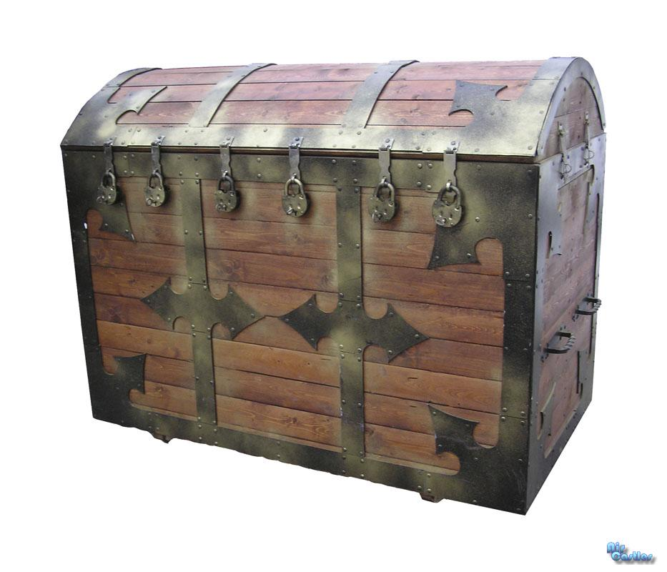

Slide 4
Дорогие дети, подготовительной группы!
Пишет вам Дед Грамотей из страны АБВГДейка! Слышал я, что вы очень любознательные ребята и любите заниматься. Я прислал для вас подарок в сундуке. Но сундучок волшебный, с шестью замками. К каждому замку есть свой ключ. Мои волшебные помощники спрятали ключи у вас в группе. Отгадайте мои загадки и узнаете, где искать ключи. Приложите ключи к замкам и сундучок откроется! Правда есть еще один секрет! Но об этом вы узнаете позже.
Желаю успехов!
Дед Грамотей.

Slide 5
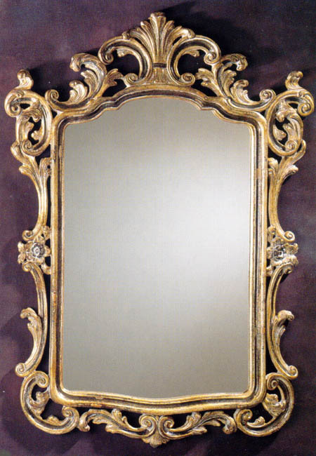
Есть в комнате портрет,
Во всем на вас похожий.
Засмейтесь – и в ответ
Он засмеется тоже.

Slide 6
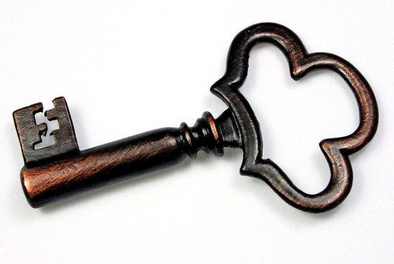
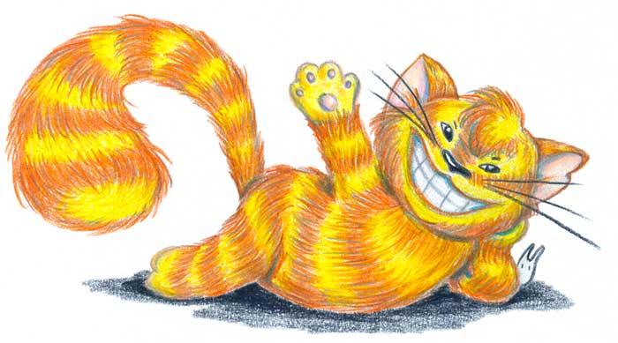

Slide 8
1) Тает снег, бегут ручьи,
На ветвях сидят врачи.
Как надо было сказать?
2) На болоте нет дорог..
Я по кошкам - скок да скок!
3) Жучка будку не доела: неохота. Надоело…
4)На пожелтевшую траву роняет лев свою листву.
5) На поляне весной
Вырос зуб молодой.
6) Синеет море перед нами
Летают майки над волнами.
Не куст, а с листочками,
Не человек, а разговаривает,
Не рубашка, а сшита

Slide 10
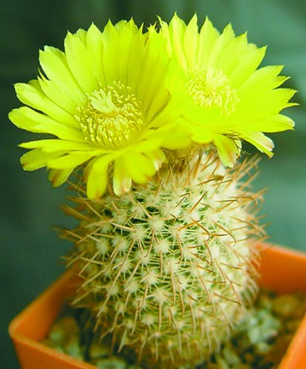
Сколько слогов в ваших именах?
Круглый шарик
Словно ежик,
Но без мордочки и ножек.
На моем растет окне,
Очень нравится он мне.

Slide 12
Буратино потянулся,
Раз – нагнулся,
Два – нагнулся,
Руки в стороны развел –
Ключик, видно, не нашел.
Чтобы ключик нам достать,
Надо на носочки встать.

Slide 13
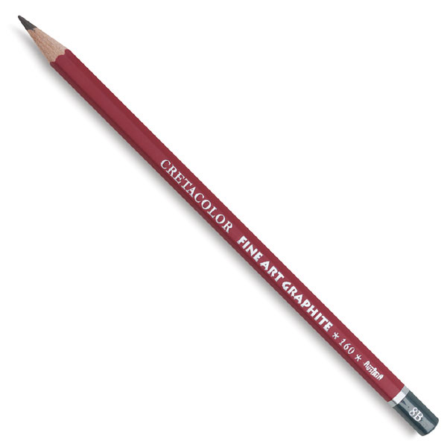
Пишет он, когда диктуют,
Он и чертит, и рисует, -
А сегодня вечерком
Он раскрасит наш альбом.

Slide 15
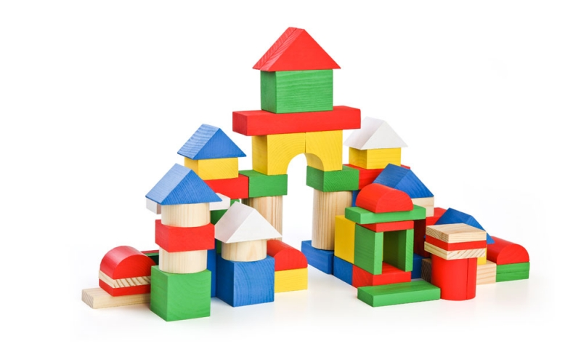
Что за чудо – кирпичи
Я в подарок получил.
Что сложу из них – сломаю,
Все сначала начинаю.

Slide 17
Игра: «МАГАЗИН»
Бьют его, а он не плачет,
Только выше, выше скачет!

Slide 19
Мнут и катают, В печи закаляют, Потом за столом С чайком их попьем.

